Slide 1
Авторское игровое наглядно-дидактическое пособие «Логокуб» с использованием развивающих игр регионального компонента.
Автор пособия: Воронина Ирина Николаевна.

Slide 2
Цели пособия:
1. Организация индивидуальной, подгрупповой работы по развитию речи детей с нарушением звукопроизношения.
2. Формирование познавательной активности у детей с использованием игр регионального компонента.
Задачи:
Развивать навык словоизменения и словообразования;
Учить согласовывать существительные с количественными числительными в роде, числе, падеже;
Закрепить знания о домашних животных, животных Арктики, животных лесов Архангельской области;
Закрепить знания о временах года, явлениях природы;
Закрепить умения классифицировать садовые и лесные ягоды районов севера;
Закрепить умения употреблять предлоги в связной речи;
Научить составлять простые распространённые предложения;
8. Развивать логическое мышление, внимание, связную речь, мелкую моторику рук;
9. Воспитывать у детей эмоциональную отзывчивость, желание участвовать в речевом общение со взрослыми и самостоятельно;

Slide 3
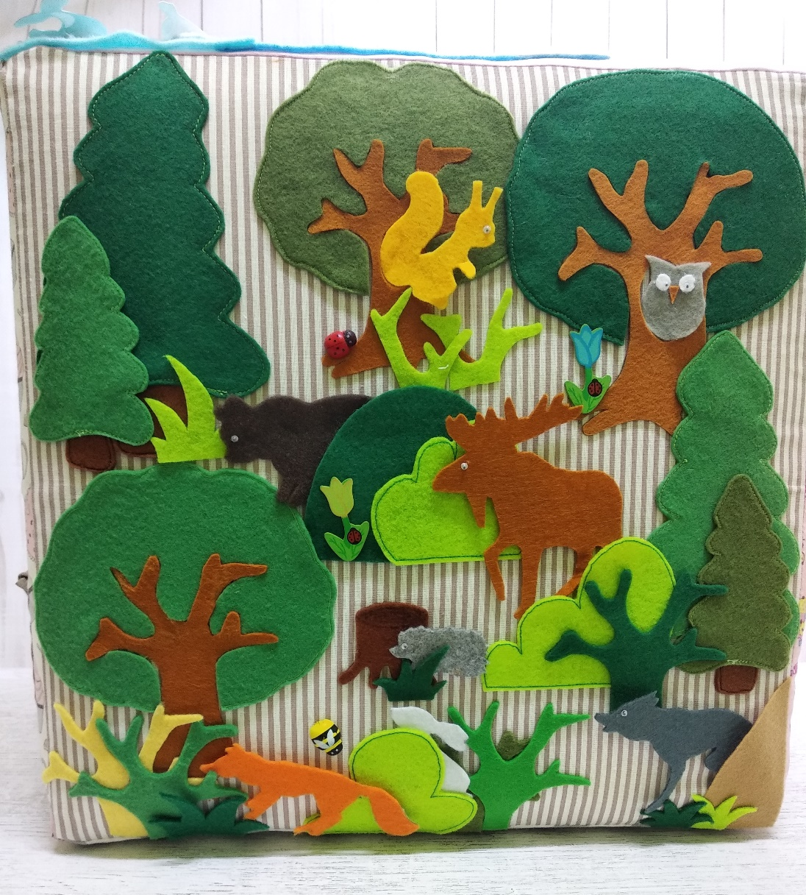
1-ая грань куба «Дикие животные лесов Архангельской области»
Цель: 1. Формирование у детей с нарушением речи представления о животных родного края.
2. Воспитание бережного отношения к живой природе.
Задачи:
1. Познакомить с наиболее распространенными животными Архангельской области, их характерными особенностями, внешним видом, образом жизни.
2. Познакомить с понятием «Красная Книга».
3. Научить анализировать, сравнивать, делать выводы, исходя из полученных наблюдений, знаний о живой природе.
4. Воспитывать любовь, бережное, внимательное отношение к животному миру.
5. Развивать познавательный интерес, любознательность к природе родного края.

Slide 4
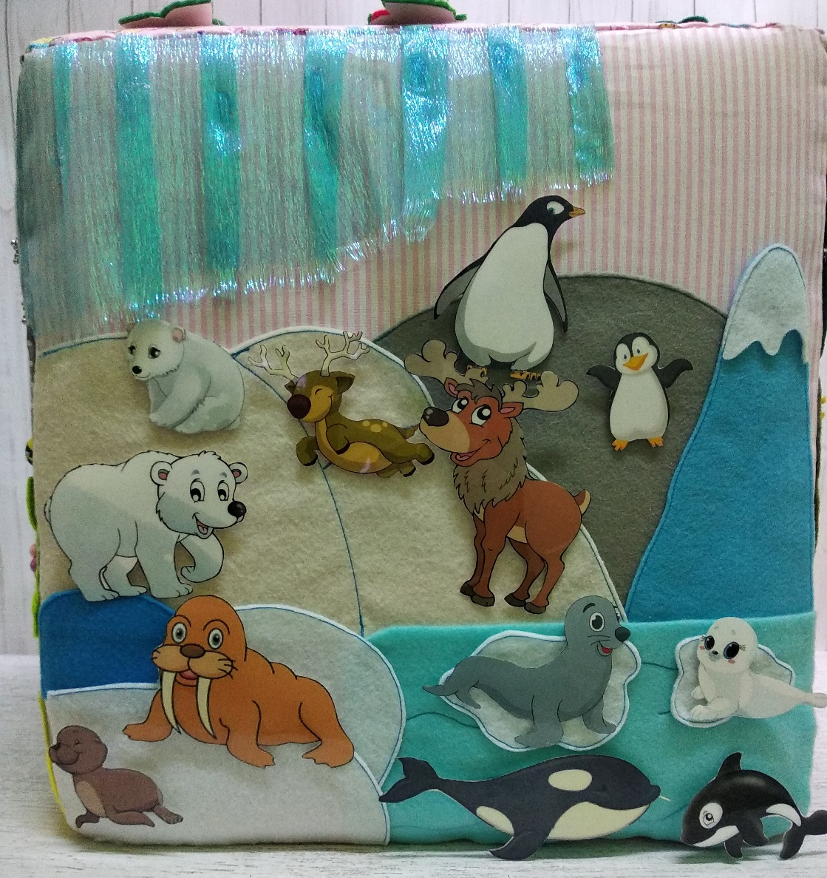
2-ая грань куба «Животные Арктики»
Цель: Уточнение и расширение знаний детей о животных крайнего Севера, их среде обитания.
Задачи:
1. Закрепить представление о внешнем виде, повадках, питании, детенышах животных Севера.
2. Познакомить с явлением природы крайнего Севера – северным сияньем.
3. Активизировать в речи детей прилагательные и глаголы;
4. Обогащать словарный запас детей; учить рассказывать с опорой на схему; развивать речь детей;
5. Познакомить с животными, занесёнными в Красную книгу.
6. Воспитывать у детей интерес к жизни животных Арктики, Антарктиды

Slide 5
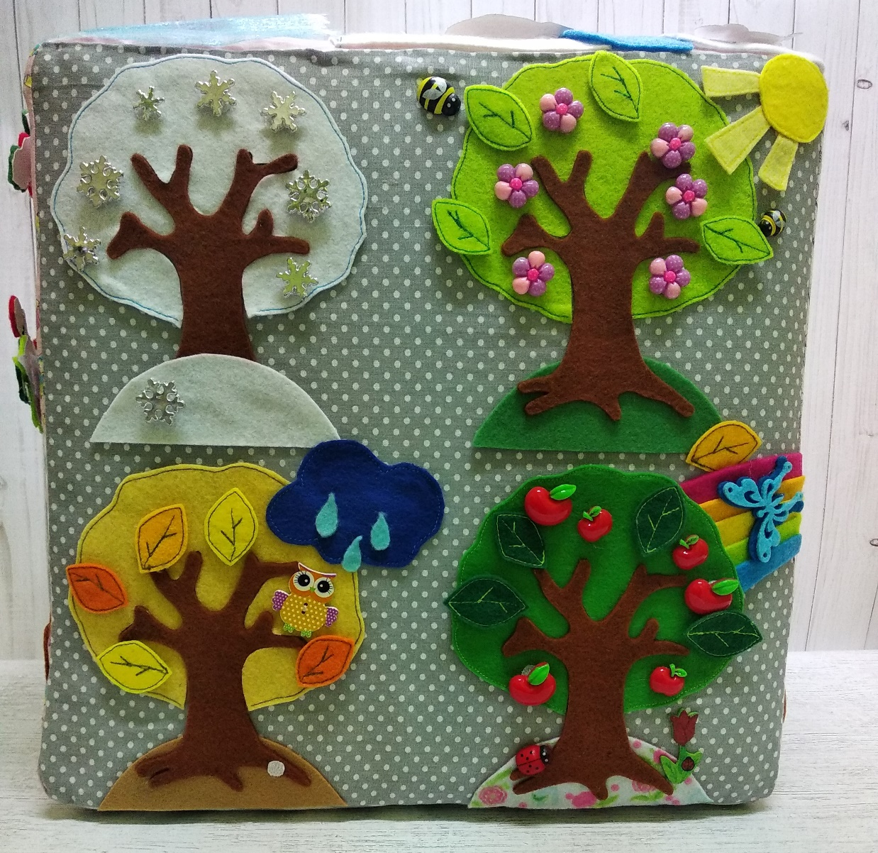
3 –ая грань куба «Четыре времени года»
Цель: Формирование представлений у детей о временах года, о цикличности природных явлений, развитие познавательного интереса.
Задачи:
1. Закрепить знания детей о последовательности времён года.
2. Побуждать детей к составлению рассказа об любом времени года; формировать у детей эстетическое отношение к природе, умению погружаться в мир природы, её образов, цветов; учить рассказывать связно, полно, четко выстраивать композицию рассказа.

Slide 6
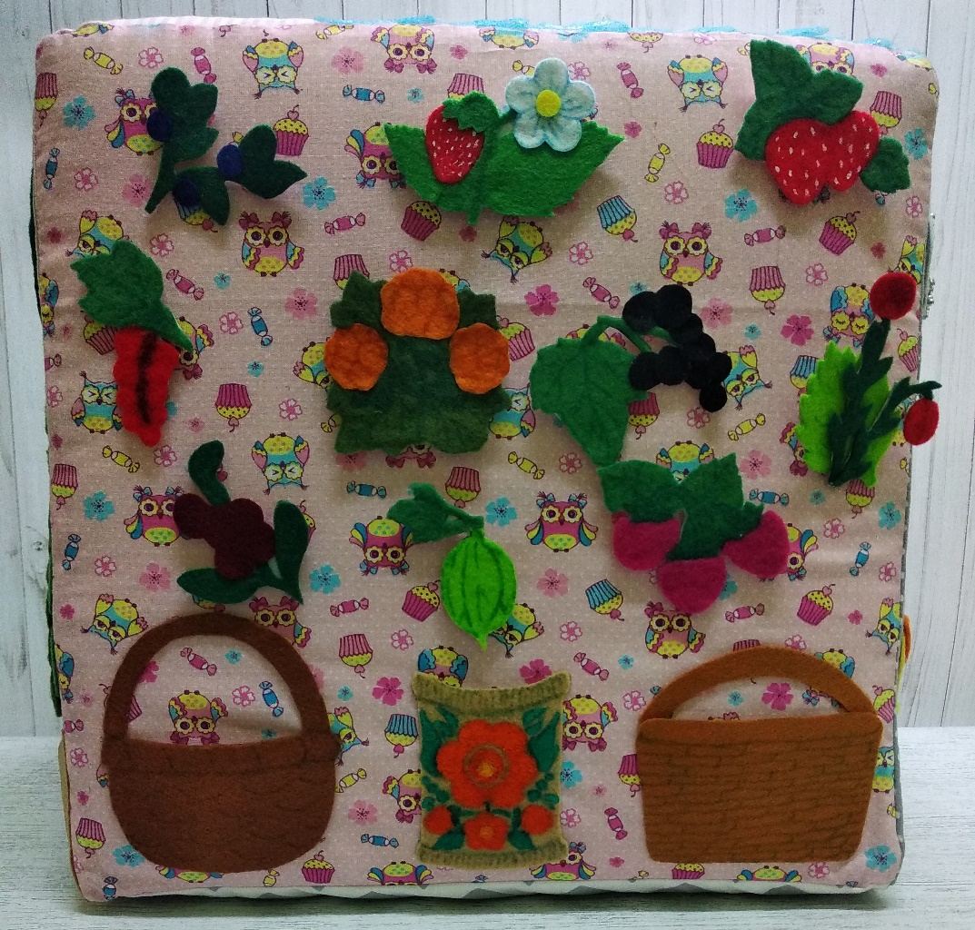
4-ая грань куба «Чудо-ягоды»
Цель: 1. Познакомить детей с тем, какие ягоды растут в нашем северном крае, в чем их уникальность.
2. Знакомство детей со словами: лукошко, корзинка, туесок.
Задачи:
Закрепить представление о внешнем виде ягод Архангельской области.
Научить детей классифицировать лесные ягоды и садовые.
Продолжать учить согласовывать существительные с числительными.
Закрепить в связной речи употребление предлогов в, из.

Slide 7
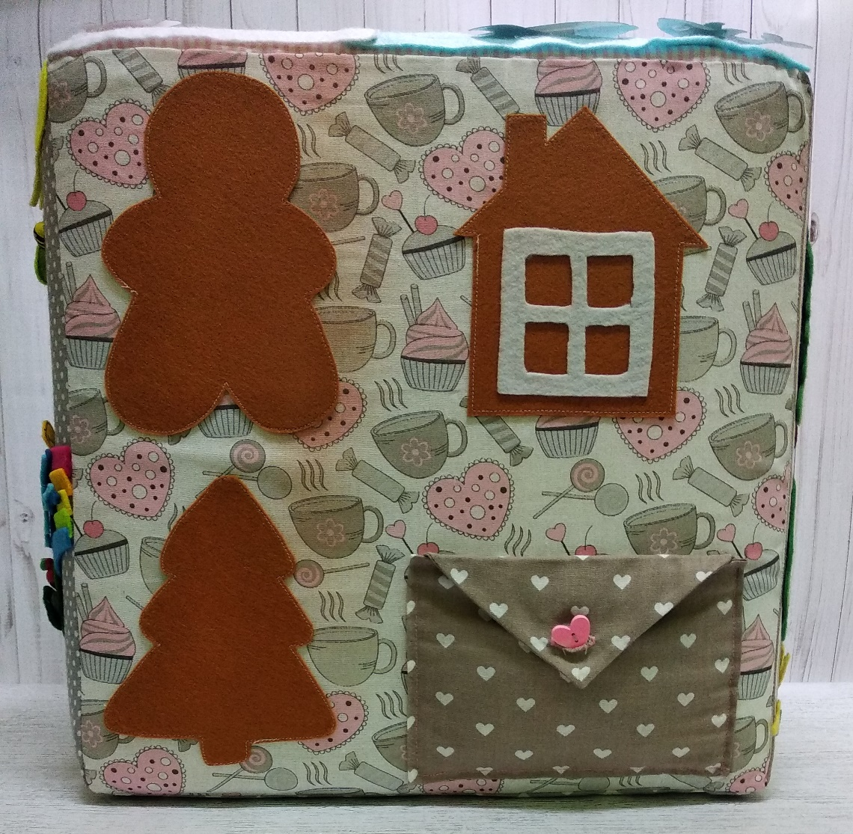
5-ая грань куба «Раскрась козулю»
Цель: Знакомство детей с одним из видов традиционного народного промысла, распространенного на Севере России, с историей его возникновения, с традициями и особенностями.
Задачи:
Развивать мелкую моторику рук.
Развивать творческое воображение.

Slide 8
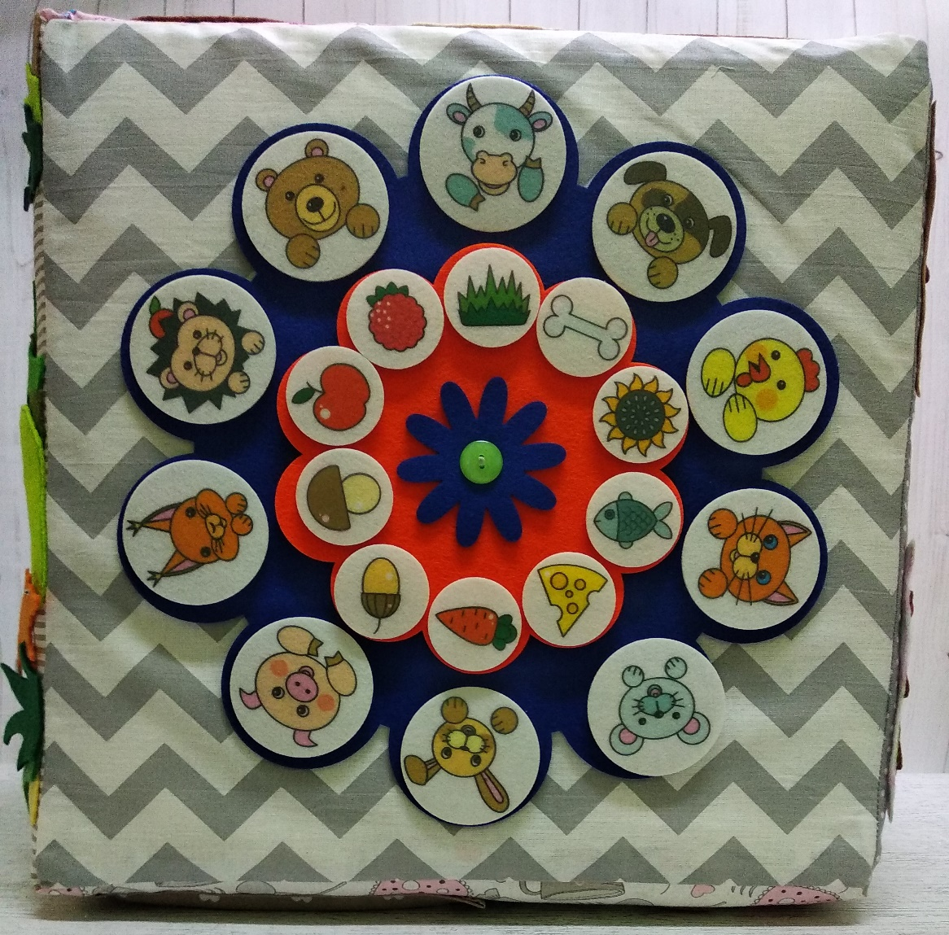
6-ая грань куба «Накорми животных»
Цель: Закрепить представления детей о пище животных, активизация речевой деятельности.
Задачи:
Развивать логическое мышление.
Развивать мелкую моторику.
3. Обогатить словарный запас по теме «Домашние животные», «Дикие животные»;
4. Продолжать формировать грамматический строй речи (употребление существительных в форме дательного, винительного и творительного падежа единственного числа);

